Slide 1
Where is this?

Slide 2
Where is this?

Slide 4
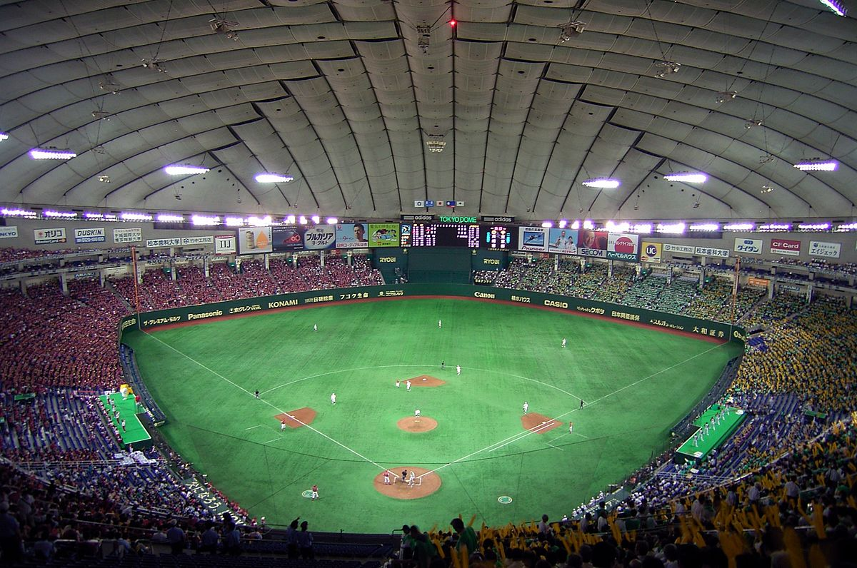
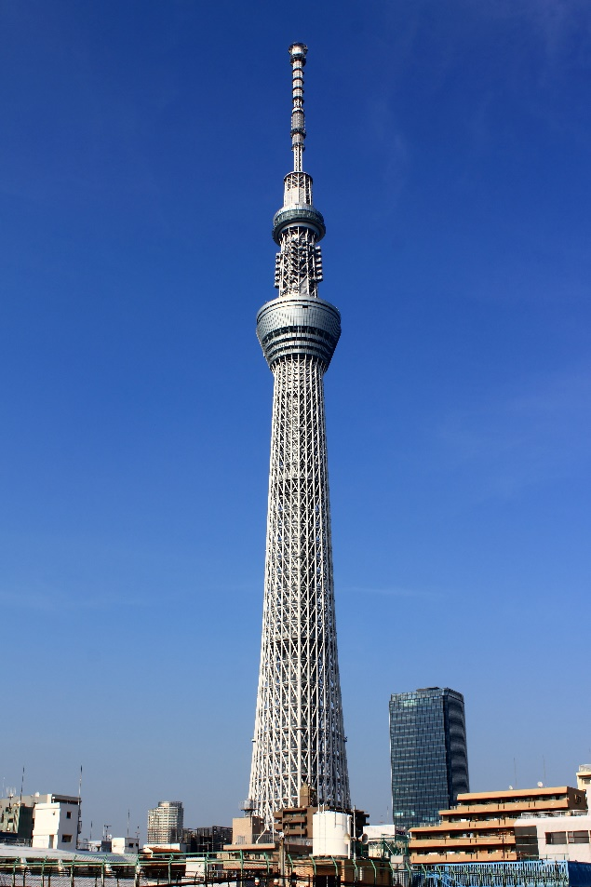
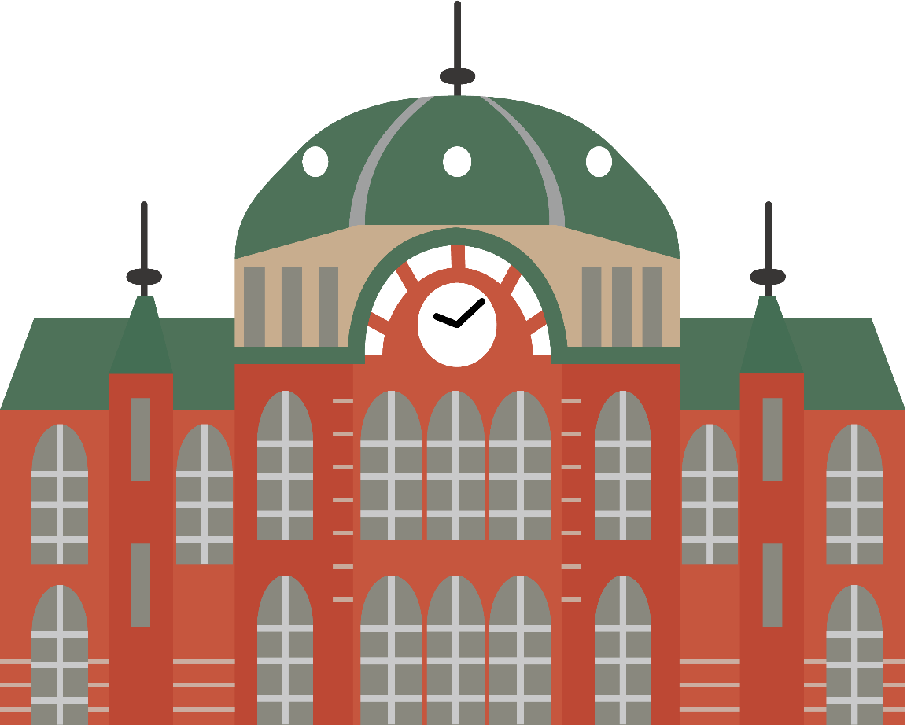
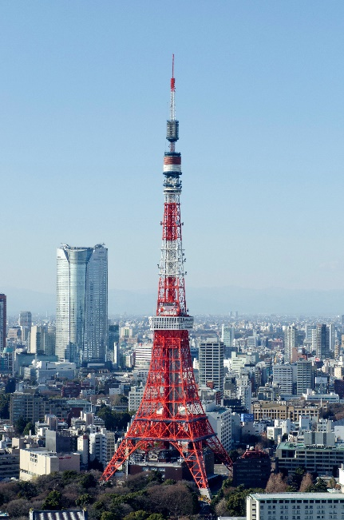
TOKYO

Slide 5
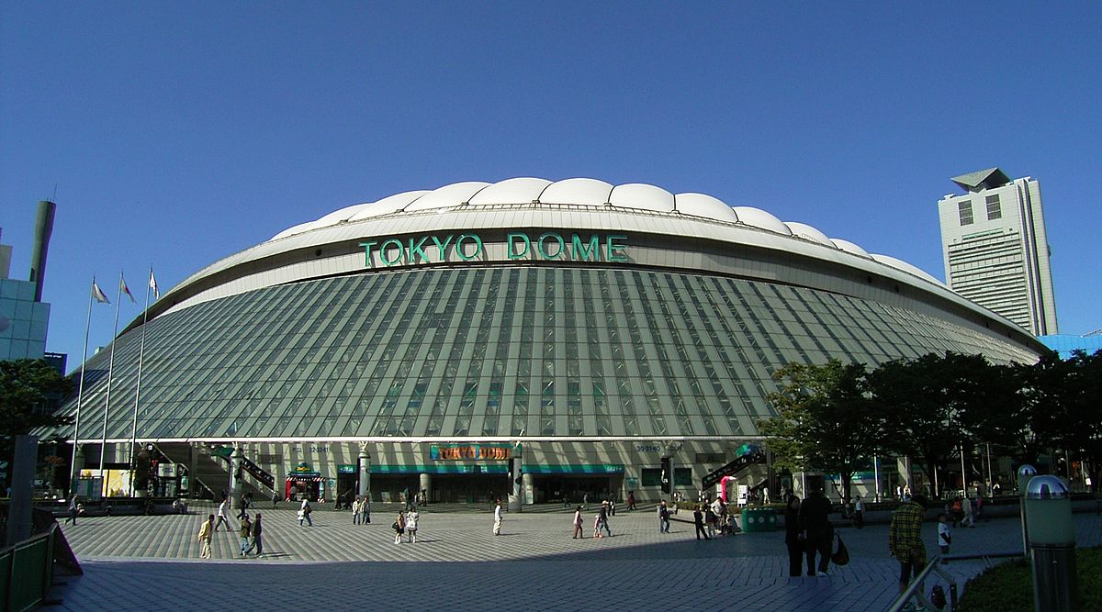
There is a big baseball stadium in Tokyo.

Slide 6
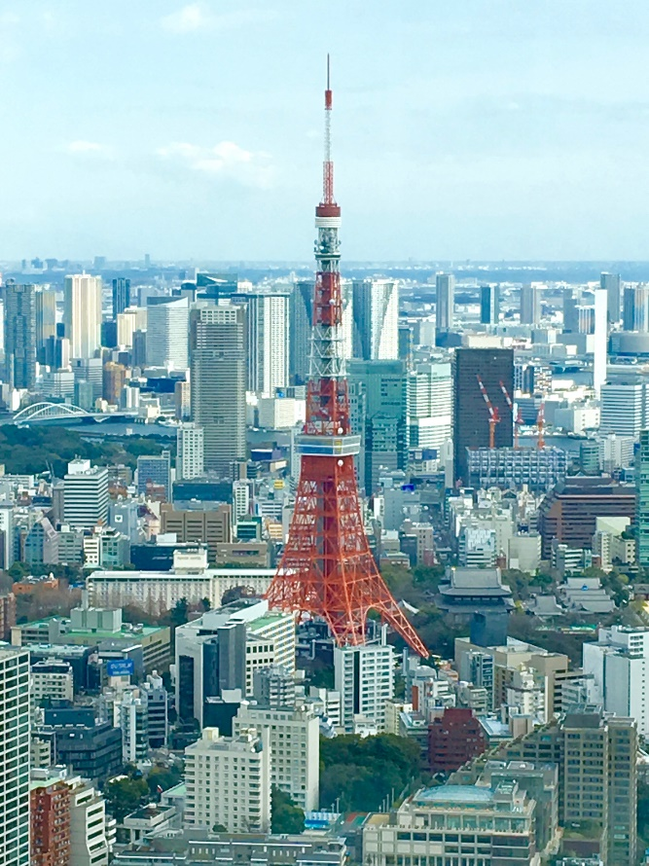
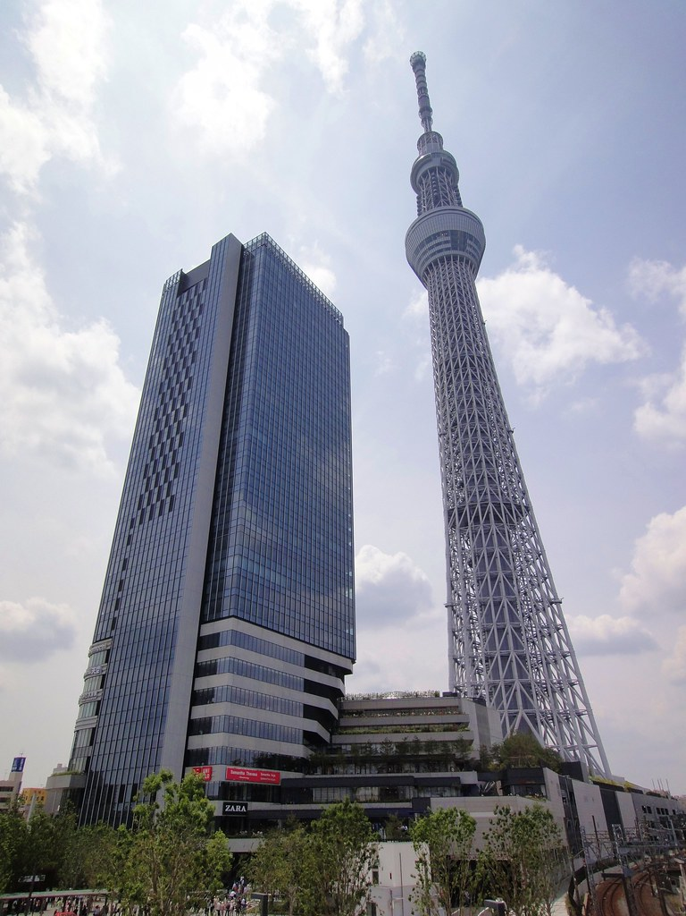
高い There are two tall towers in Tokyo.

Slide 7
There are two tall towers in Tokyo.
There is a big baseball stadium in Tokyo.
東京には、大きな野球スタジアムがあります。
東京には、２つの高い塔があります。

Slide 8
There are two tall towers in Tokyo.
There is a big baseball stadium in Tokyo.
東京には、大きな野球スタジアムがあります。
東京には、２つの高い塔があります。

Slide 9
注意⚠ 学校の近くにイオンがあることを言いたいんだけど・・・
There is an AEON near my school.
There is a shopping mall
near my school.
⚠固有名詞を使うことはできないので、一般名詞にしてください！

Slide 10
応用編①疑問文
Is there a convenience store
near here?
（この近くにコンビニはありますか？）
（やっぱり）be動詞が前に出る！

Slide 11
応用編②疑問詞＋疑問文
How many schools are there
in Noshiro?
（能代市に学校はいくつありますか？）
（やっぱり）疑問詞が先頭！

Slide 12
高校 能代高校 能代松陽高校 能代科学技術高校
＋
能代支援学校
合計
１７校！

Slide 13
応用編③過去形
There were many children
10 years ago.
１０年前は、たくさんの子供たちがいたのさ。
be動詞を過去形にすると「あった」「いた」という意味になる！

Slide 14
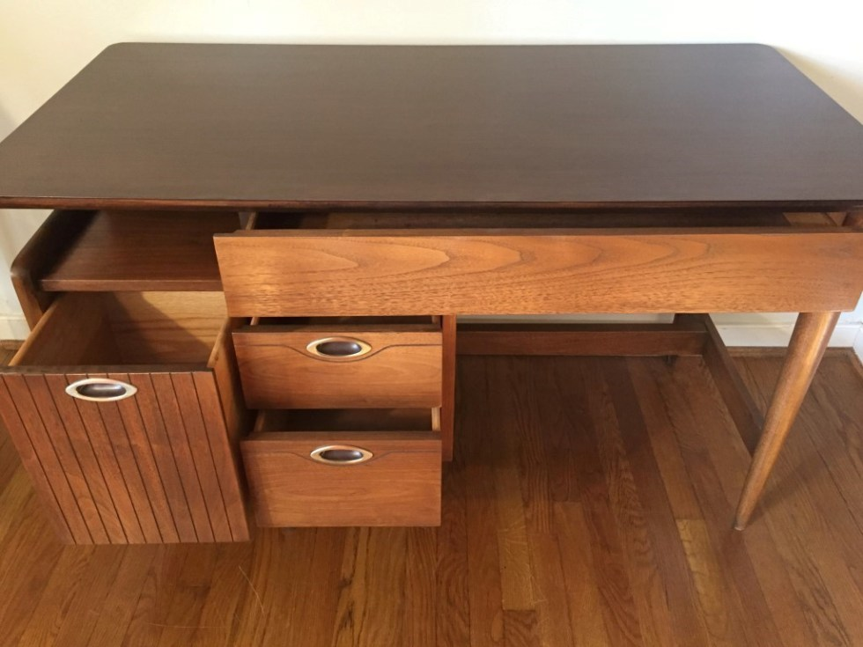
机の上にカップが一個あります。
There is a cup on the desk.

Slide 15
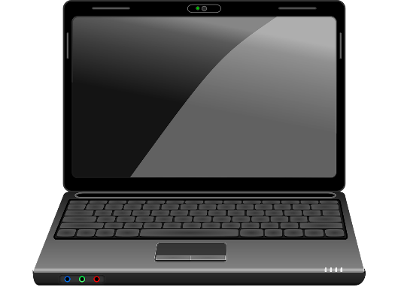
There is a computer on the desk.

Slide 16
There are two computers on the desk.

Slide 17
There are three cups on the desk.

Slide 18
There are many cups on the desk.

